Slide 1
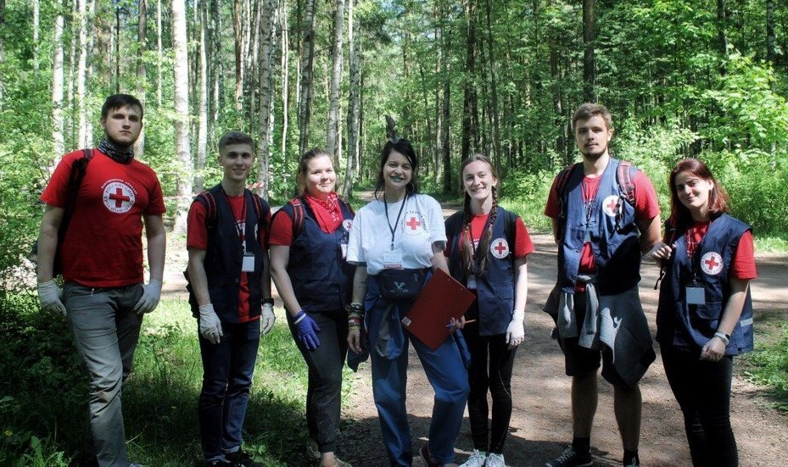
Команда быстрого реагирования на Чрезвычайные ситуации
НОВГОРОДСКОЕ РЕГИОНАЛЬНОЕ ОТДЕЛЕНИЕ

Slide 2
Партнеры проекта:
Администрация Великого Новгорода
Российский Красный Крест
Норвежский Красный Крест,
отделение Вест-Агдера
Международная Федерация обществ
Красного Креста и Красного Полумесяца
Руководитель проекта:
Огаркова Ольга, +7 (952) 485-80-56
nrorkk1868@gmail.com
НОВГОРОДСКОЕ РЕГИОНАЛЬНОЕ ОТДЕЛЕНИЕ

Slide 3
Команда быстрого реагирования на ЧС
Цель: Содействие повышению потенциала жителей Великого Новгорода в преодолении последствий стихийных бедствий, экологических, техногенных или иных катастроф, предотвращению несчастных случаев
Задачи:
Создание городской добровольной команды быстрого реагирования на чрезвычайные ситуации;
Обучение населения приемам оказания первой медицинской помощи;
Профилактика травматизма и повышение устойчивости уязвимых групп населения (дети, пожилые) к последствиям возможных ЧС.
НОВГОРОДСКОЕ РЕГИОНАЛЬНОЕ ОТДЕЛЕНИЕ

Slide 4
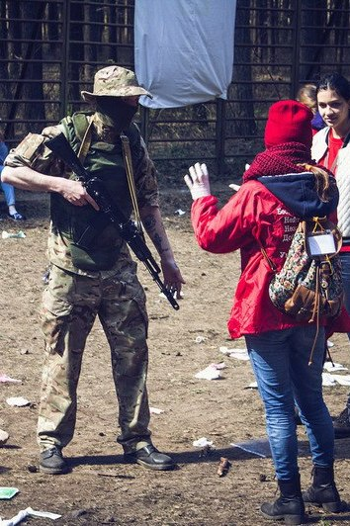
Итоги проекта за 1,5 года:
5 дежурств на городских акциях
2 открытых семинара для всех желающих
Более 45 семинаров в учебных заведениях
Посетило – более 800 человек
Более 20 мастер-классов на
открытых площадках
Посетило более 1200 человек
НОВГОРОДСКОЕ РЕГИОНАЛЬНОЕ ОТДЕЛЕНИЕ

Slide 5
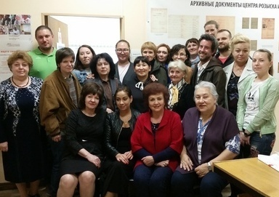
Обучение инструкторов по первой помощи, подготовка к реагированию на ЧС
Курс по психосоциальной поддержке
Курс по восстановлению семейных связей
Курс по первой помощи
Курс по реагированию на ЧС
НОВГОРОДСКОЕ РЕГИОНАЛЬНОЕ ОТДЕЛЕНИЕ

Slide 6
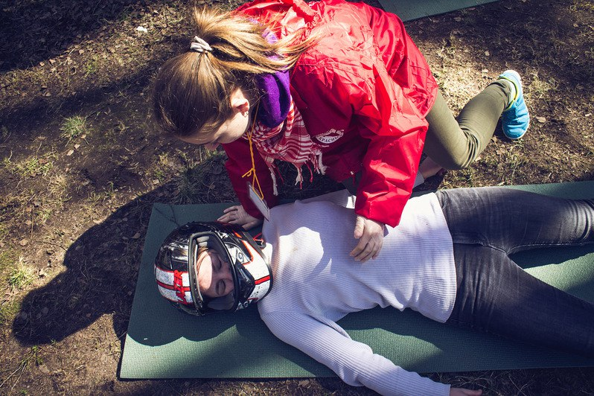
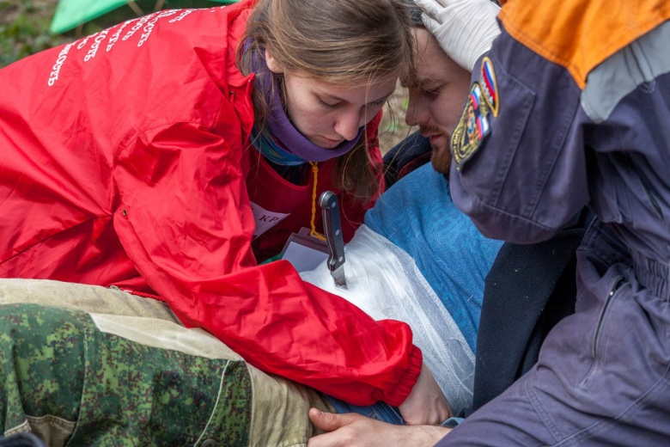
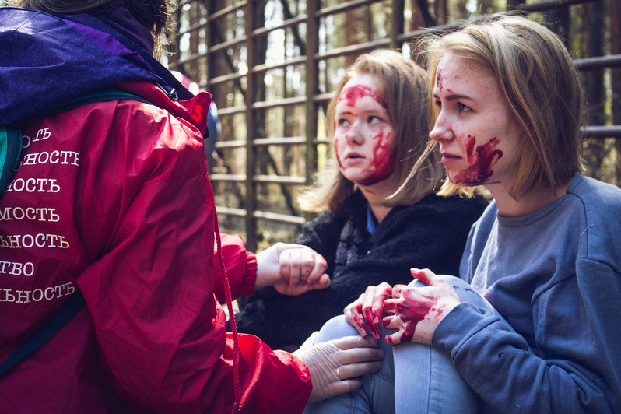
Чемпионаты по первой помощи 2017-2018
НОВГОРОДСКОЕ РЕГИОНАЛЬНОЕ ОТДЕЛЕНИЕ

Slide 7
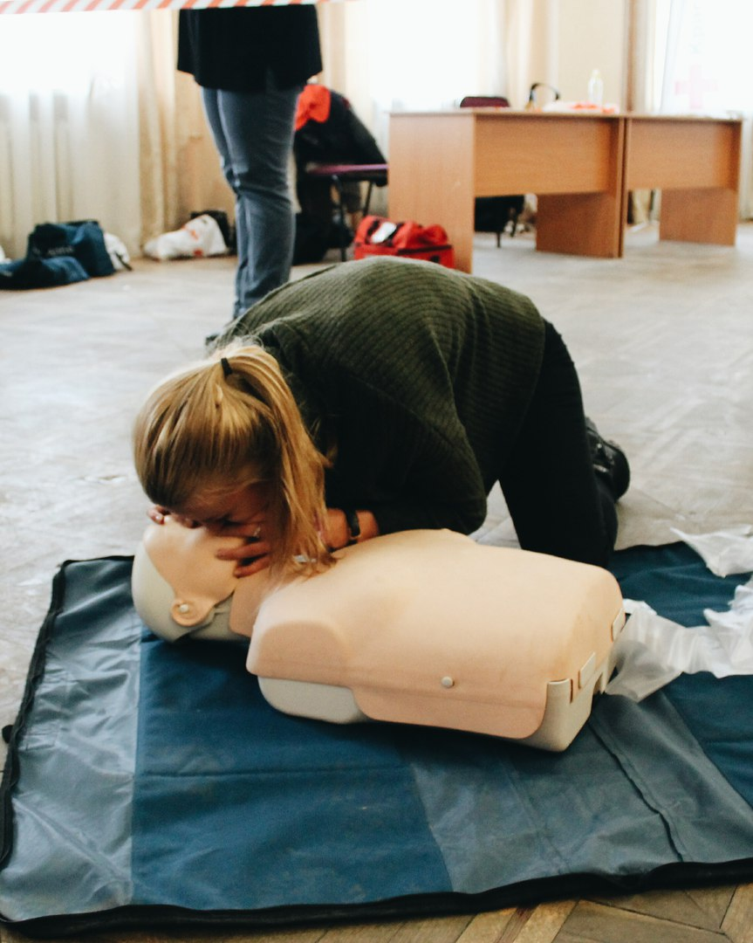
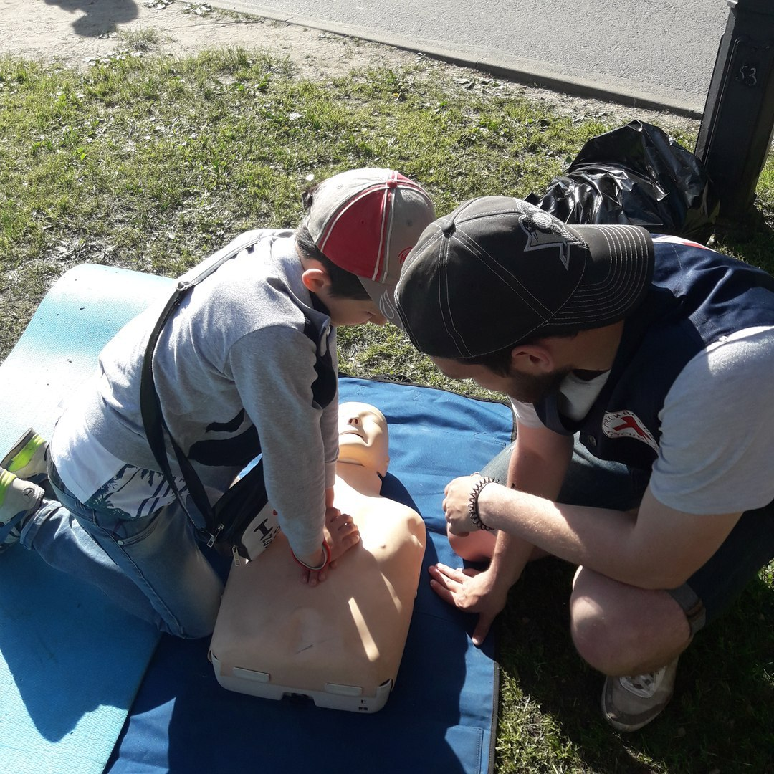
Семинары и мастер-классы по первой помощи
НОВГОРОДСКОЕ РЕГИОНАЛЬНОЕ ОТДЕЛЕНИЕ

Slide 8
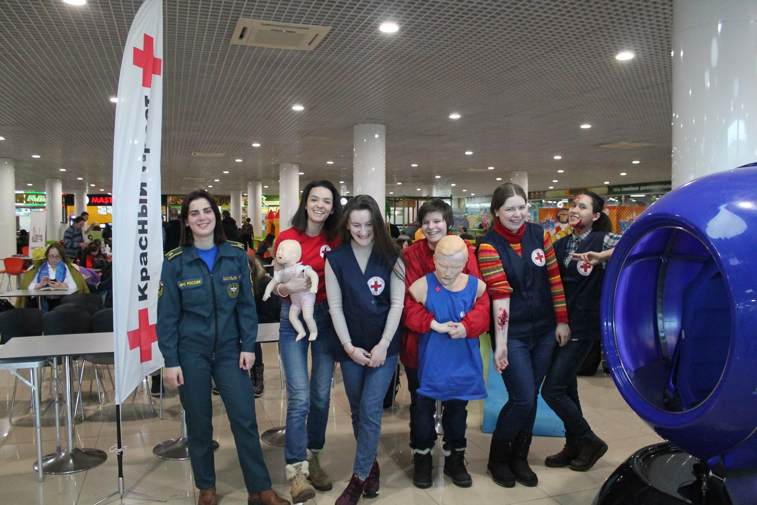
Семинары и мастер-классы по первой помощи
НОВГОРОДСКОЕ РЕГИОНАЛЬНОЕ ОТДЕЛЕНИЕ

Slide 9
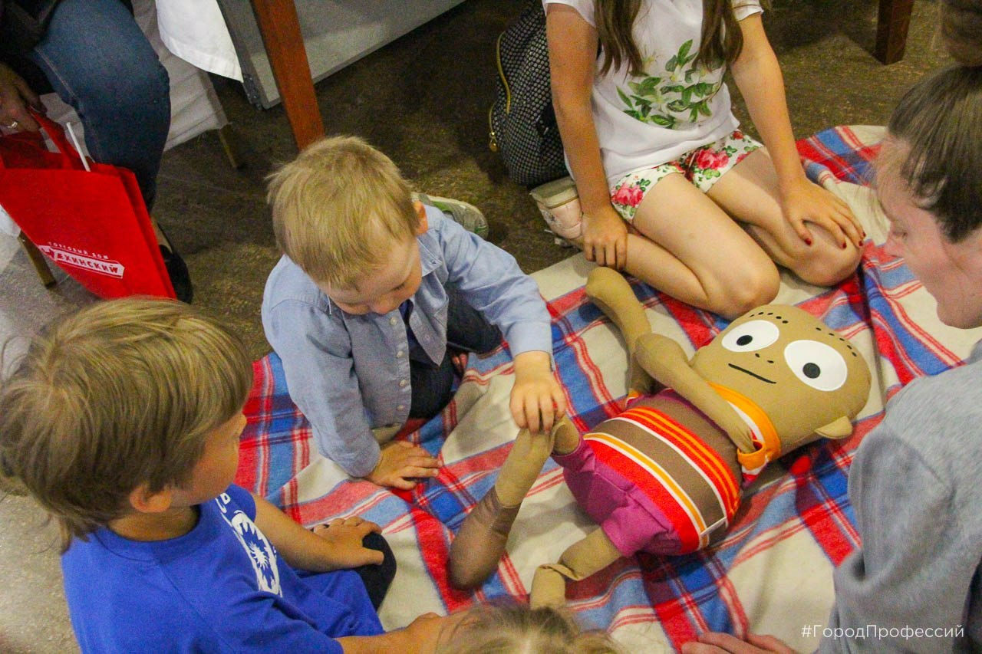
Первая помощь для детей
НОВГОРОДСКОЕ РЕГИОНАЛЬНОЕ ОТДЕЛЕНИЕ

Slide 10
Планы на 2018-19 годы:
Набор второй команды быстрого реагирования и обучение группы (13-17 июля 2018 г.), на слёте Красного Креста.
В 2019 планируется аккредитация учебного центра Новгородского отделения Красного Креста по программе «Первая помощь» РКК экспертной комиссией Российского Красного Креста.
НОВГОРОДСКОЕ РЕГИОНАЛЬНОЕ ОТДЕЛЕНИЕ

